Slide 1
미국 주식 정보 챗봇 미정이
1차 프로젝트
TEAM 남녀공학

Slide 2
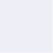
목차
1
프로젝트 개요
4
마케팅 전략
5
기대효과
2
사전 조사
3
기술 구현

Slide 3

프로젝트 개요
1

Slide 4
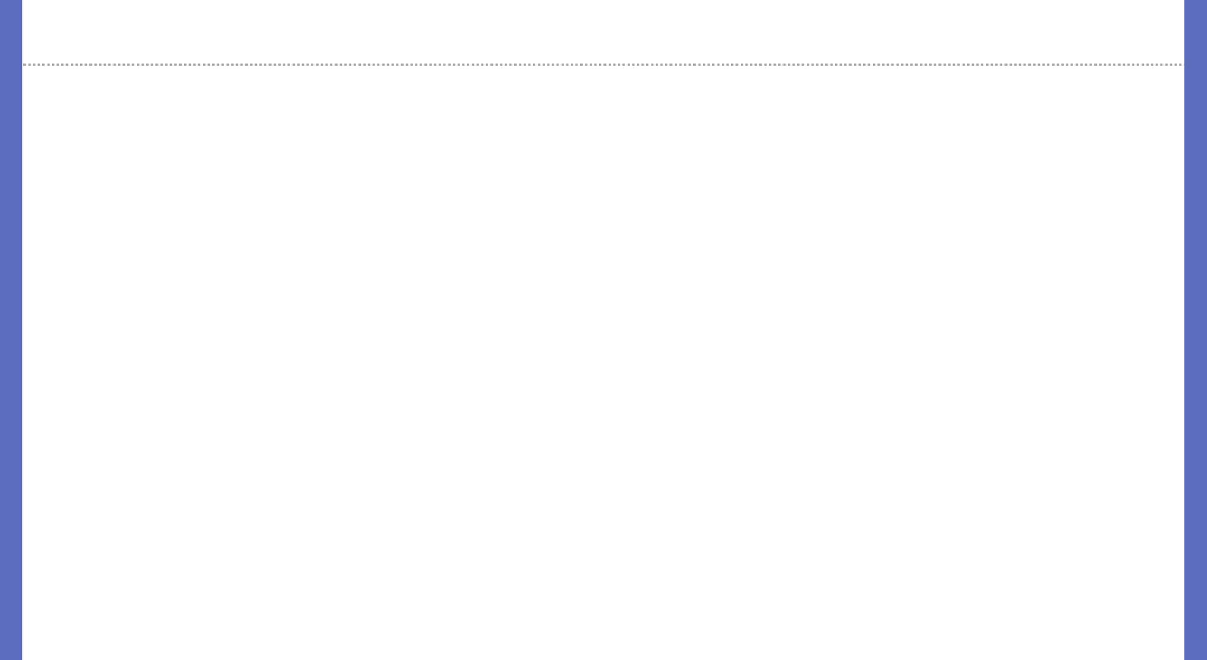
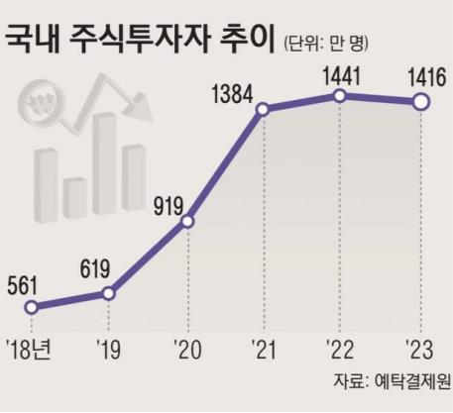
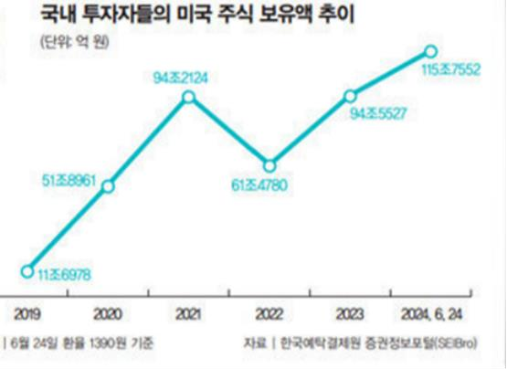
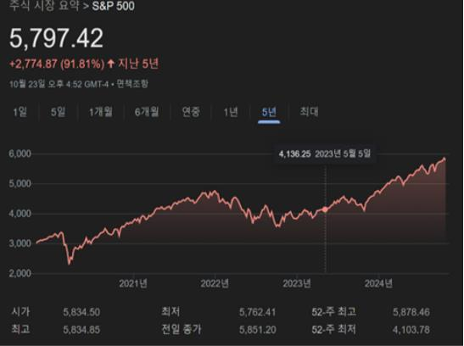
프로젝트 추진 배경
프로젝트 개요
'국내 주식 투자자 추이' 23년도 결산 예탁결제원
한국예탁결제원 증권정보 포털 미국 주식 보유액 추이
미국 증시최근 5년 기록
증가하는 개인 투자자수
증가하는 미국 주식 보유액
성장하는 미국 증시

Slide 5

프로젝트 추진 배경
프로젝트 개요
분류 | 세부내용 | 한계점
포털 사이트 금융 섹션 | 종합적인 뉴스 나열 기본적인 검색 기능 단순 카테고리 분류 | 정보 과잉으로 인한 핵심 파악 어려움 개인화된 뉴스 필터링 부족 용어 이해를 위한 별도 검색 필요
증권사 어플리케이션 | 실시간 시세 정보 중심 전문적인 분석 리포트 제공 복잡한 차트와 지표 | 초보자의 진입장벽이 높음 전문용어 이해의 어려움 정보 탐색에 많은 시간 소요
경제 뉴스 | 속보성 뉴스 제공 기자/전문가 칼럼 제공 산업별 뉴스 분류 | 뉴스 맥락 이해의 어려움 연관 정보를 찾기에 불편 개인화 서비스의 부족
하지만 초보자가 미국 주식을 시작하기에는 어려운 상황
사용자가 원하는 정보를 습득하기 쉬운 챗봇 서비스 필요

Slide 6



프로젝트 소개
프로젝트 개요
챗봇 선정 이유
맞춤형 정보 제공
초보 투자자가 이해하기 쉬운 뉴스 요약 및 주요 투자 지표 제공
금융 지식 습득 지원
실시간 대화형 인터페이스를 통해 복잡한 개념을 간단히 학습 가능
대화형 탐색 강화
LLM 기반 문답을 통해 사용자가 원하는 정보를 쉽게 탐색 가능
미국 주식 초보자를 위한 맞춤형 주식 정보 제공 챗봇
미정이
목표
미국 주식 초보자에게 주식 용어를 챗봇을 통해 쉽게 설명함으로써 접근성을 낮춤
주식 시작 방법에 대한 정보를 제공함으로써 건강한 투자 장려
활용 도구
OpenAI, torch, tensorflow, MLP-KTLim/llama-3-Korean- Bllossom-8B, Unsloth, litelim

Slide 7



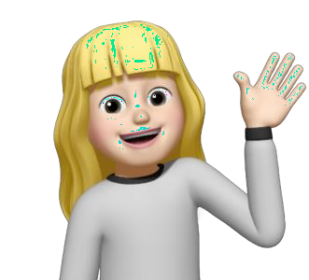

TEAM 남녀공학
팀 소개
프로젝트 개요
팀장 모현진
서비스 기획
디자인
팀원 김규현
아키텍처 설계
개발
팀원 이지우
아키텍처 설계
개발
팀원 배혜원
서비스 기획
디자인
팀원 구교준
서비스 기획
산출물 제작

Slide 8
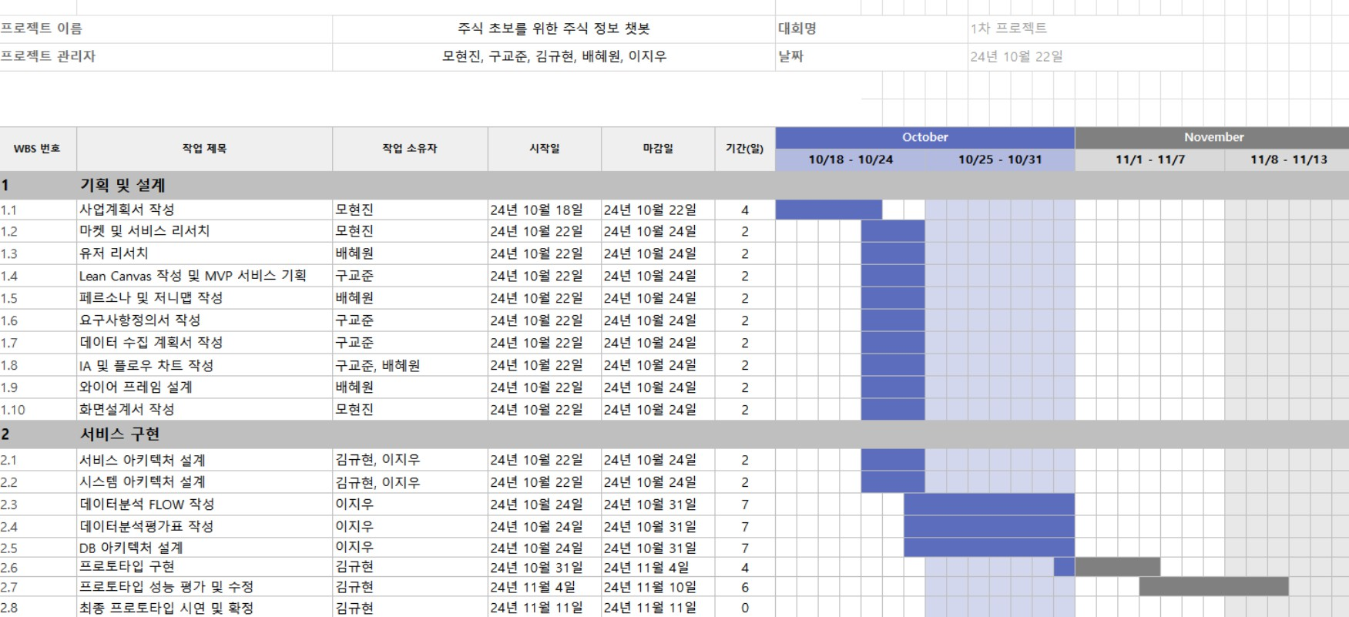
WBS
프로젝트 개요

Slide 9
사전 조사
2

Slide 10
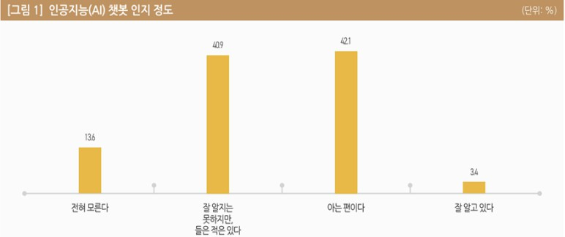
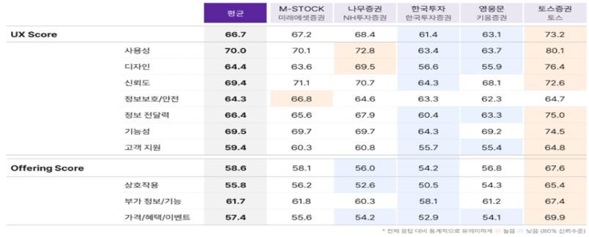


유저 리서치
사전 조사
AI 챗봇 서비스 사용자 인지도 조사
2024 금융 앱 사용자 경험 리포트 분석
정보통신연구원 - AI 챗봇 인지도 및 이용행태
오픈서베이 - 2024 금융 앱 사용자 경험 리포트 분석
AI 챗봇에 대한 인지도는 "아는 편이다" 42.1%, "들어본 적은 있다"가 40.9%로 높게 나타남
대부분의 사용자가 AI 챗봇을 인지하고 있어
서비스 확산 가능성이 높음
UX Score 및 Offering Score 모두에서 '토스증권'이 다른 서비스보다 우세
사용자 경험과 부가 정보 제공 측면에서
차별화된 기능 필요

Slide 11
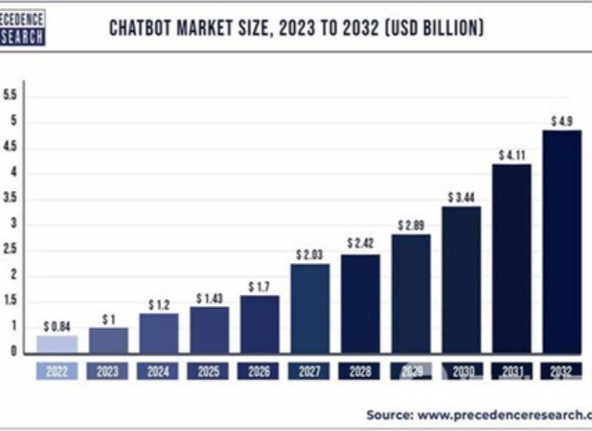
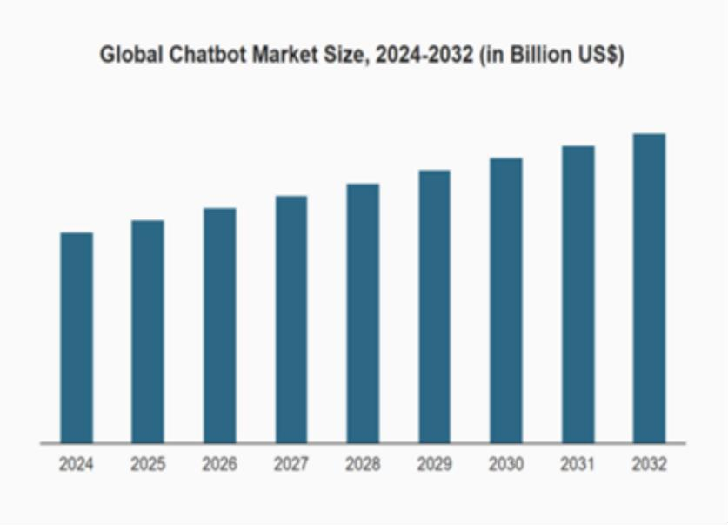


마켓 및 서비스리서치
사전 조사
지속적으로 성장하는 챗봇 시장
프레시던스 리서치 – CHAT BOT MARKET SIZE, 2023 TO 2O32
2022년: 8.4억 달러 2032년: 49억 달러 약 5.8배 성장 예측
시장조사 전문 기관 IMARC 그룹 - 2024-2032 챗봇 시장 예측 성장률
2023년: 57억 달러 2032년: 346억 달러 약 6배 성장 예측

Slide 12
마켓 및 서비스리서치
사전 조사
항목 | 특징 | 이름
KB증권 | 생성형 AI를 활용한 대화형 서비스 MTS 'M-able 미니'에 도입. PC와 태블릿에서도 사용 가능 KB증권 OpenAPI와 연계해 종목랭킹, KB 리서치 추천주, 연금상품 조회 등 정보 제공 개인 맞춤형 투자 정보를 제공하는 금융 어시스트 챗봇으로 발전 예정 | stock AI KB 증권 GPT
NH투자증권 | 차트 분석 AI로 매매 전략, 가격 패턴, 거래량 변화, 기술적 지표 등을 분석하여 매수/매도 시점 등을 제안 이미지 인식 기능을 활용해 차트를 자동으로 설명 | 차분이
하나증권 | SKT와 협업한 AI 개인비서 앱 증권 에이전트 카테고리에서 종목별 공시 소식을 전달 리서치 자료를 바탕으로 종목 테마와 투자 유망 종목 정보 제공 | 에이닷 (A.)
IBK투자증권 | 생성형 AI 기반으로 시장 동향, 최근 종목 뉴스 요약, 종목별 수익 지표 등의 투자 정보를 대화형으로 제공 자체 MTS에서 서비스 제공 | AI투자챗봇
미래에셋증권 | 해외 공시 실시간 번역·요약 서비스 미국, 일본, 중국, 홍콩 등의 공시를 실시간으로 번역 및 요약 제공 | -

Slide 13
기술 구현
3

Slide 14

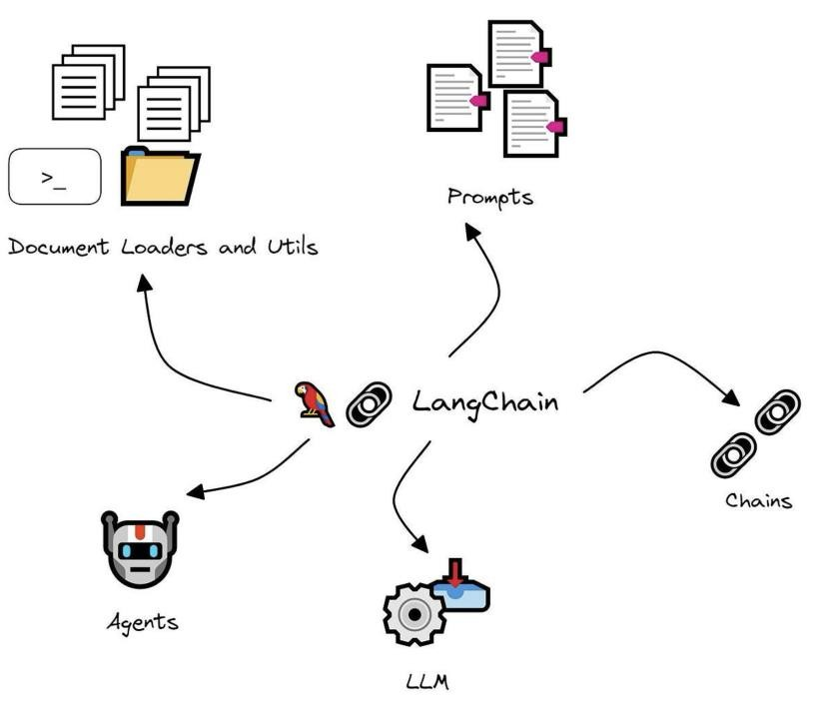
LangChain이란?
LangChain
기술 구현
대규모 언어모델(LLM)을 기반으로 애플리케이션을 구축하기 위한 프레임 워크
프롬프트 엔지니어링을 통한 특정 작업 모델 성능 향상

Slide 15
LangChain 도입의 필요성
LangChain 도입의 필요성 -챗봇
기술 구현
Rule base
순 FAQ, 정형화된 업무 처리 → 복잡한 금융 문의 한계
OpenAI
다양한 서비스 연동 가능하지만, 상황별 맥락 이해 부족
오픈 소스 활용시 정보 노출 우려
LangChain
정교한 언어 처리
고객 문의의 맥락 이해 및 맞춤형 응답 제공
복잡한 워크 플로우 처리
데이터 분석, 투자 리포트 요약 등 고급 금융 서비스 지원
다양한 사내 DB 연동 가능
융합과 확장성
기존 금융 API와 연계 → 기존 시스템 보완 가능

Slide 16


Bllossom과 다른 모델 비교
기술 구현
허깅페이스(Hugging Face)
FinGPT (Financial GPT)
특징:
금융 데이터를 기반으로 훈련된 대형 언어 모델로, 금융 분석 및 감정분석에 최적화
장점:
금융 특화로 정확도 높음
오픈 소스의 활용도 높음
단점:
실시간 데이터 처리 부족
금융에만 최적화
라마(Llama)
특징:
메타(Meta)에서 개발한 대형 언어 모델
다양한 자연어 처리 작업에 적합
장점:
높은 성능과 범용성
여러 분야에서 활용 가능
단점:
GPT에 비하여 성능이 낮음
한국어 지원하지 않음

Slide 17






Bllossom 모델 사용 이유
기술 구현
Point 1
Point 2
Point 3
금융 특화
금융 데이터를 활용한 훈련으로 금융특화 답변 특화 가능
자연스러운 대화
Llama.3 기반 한국어 모델로 자연스러운 대화 처리 가능
폭넓은 질문 대응
다양한 질문에 유연하게 대처 가능
범용성 및 사용자 친화적 대화 기능을 갖춘
Bllossom 모델이 다양한 도메인에서 효과적

Slide 18
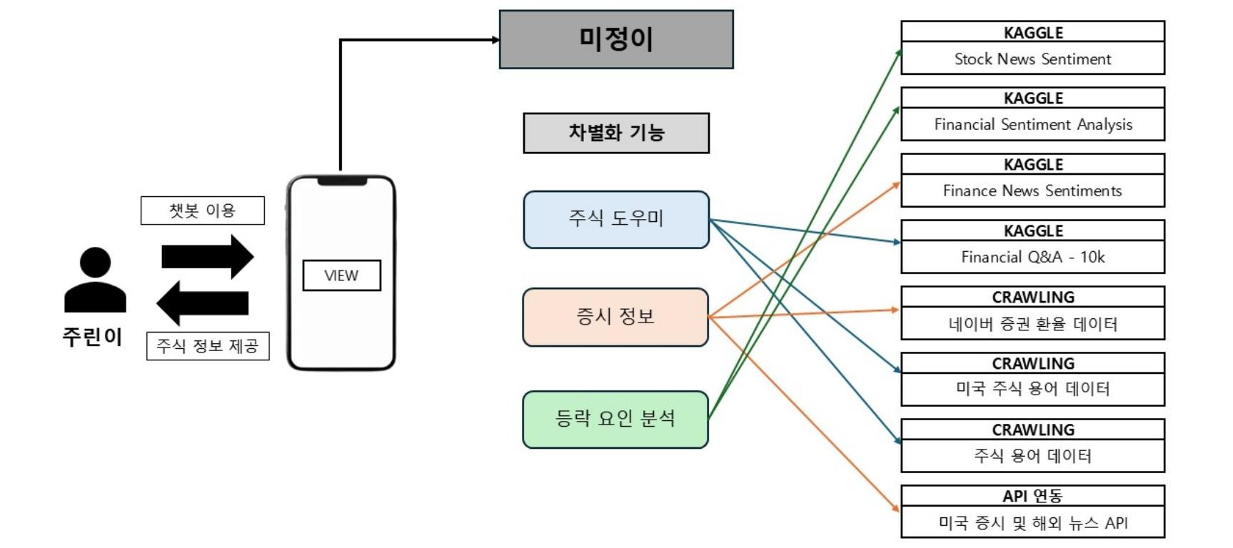
서비스아키텍처
기술 구현

Slide 19
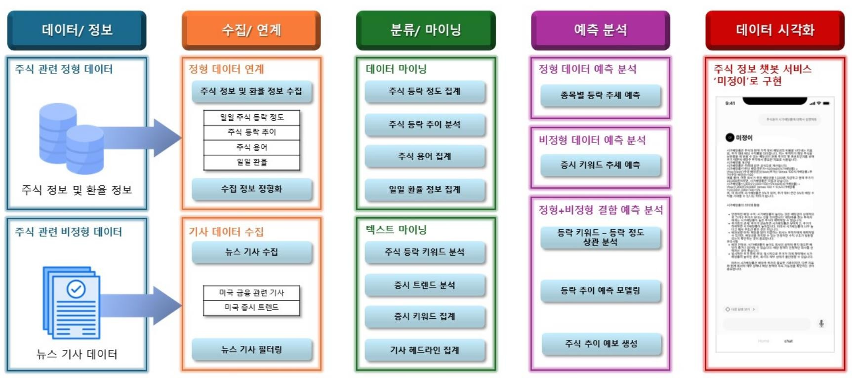
시스템아키텍처
기술 구현

Slide 20
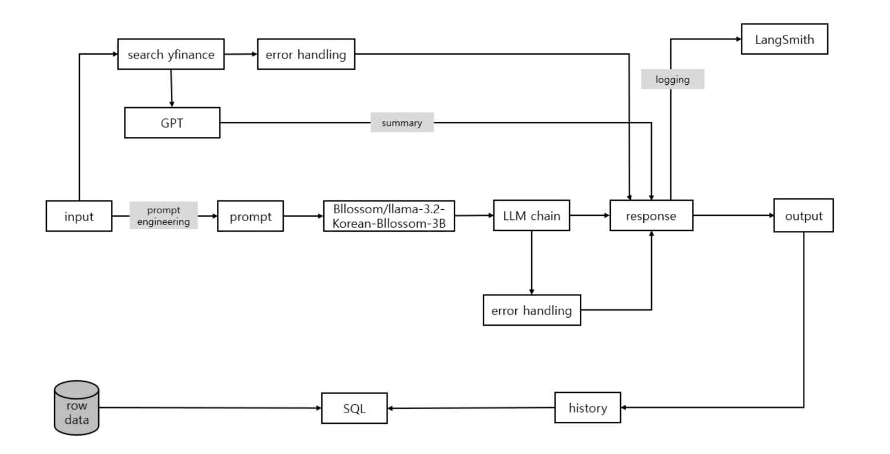
챗봇 서비스
기술 구현
챗봇 시스템 아키텍처

Slide 21
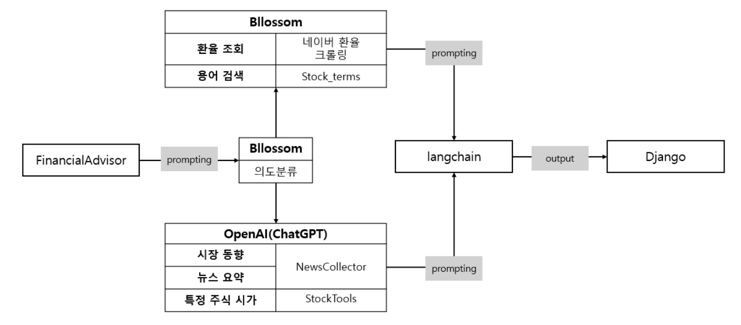
챗봇 서비스
기술 구현
실행 FLOW

Slide 22
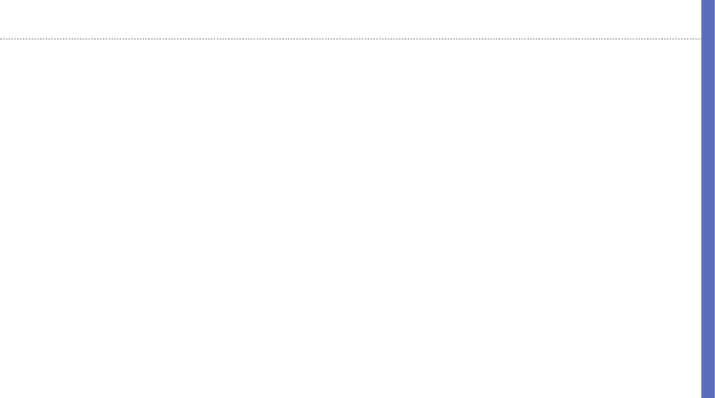
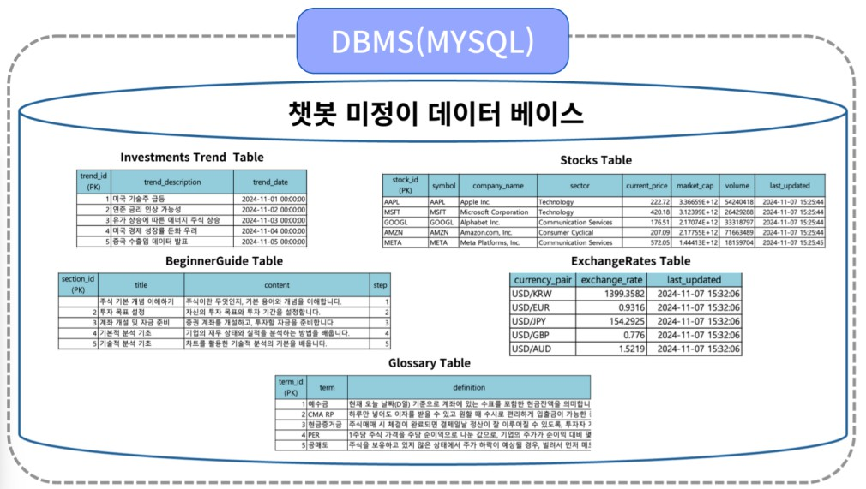
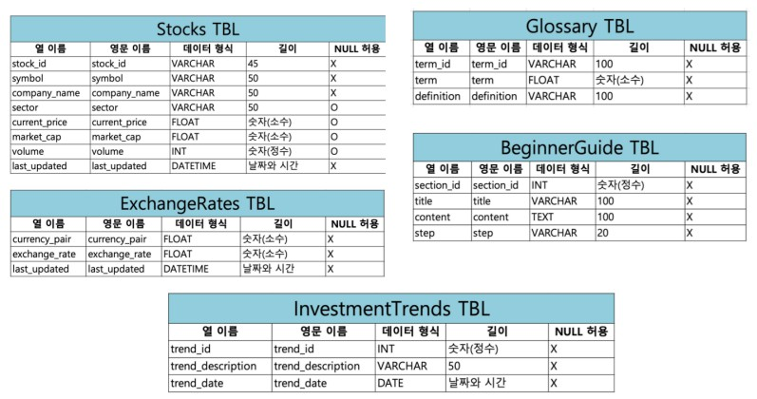
챗봇 서비스
기술 구현
DB 설계

Slide 23
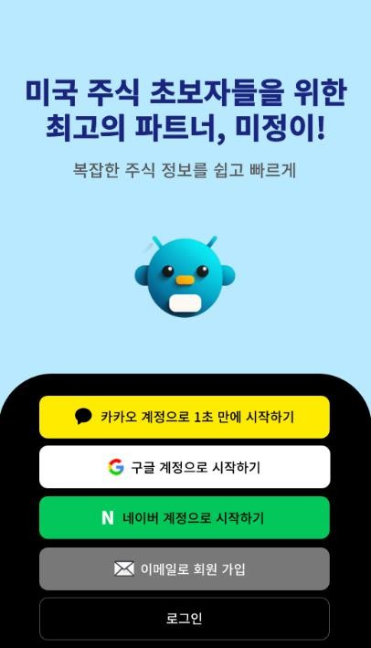
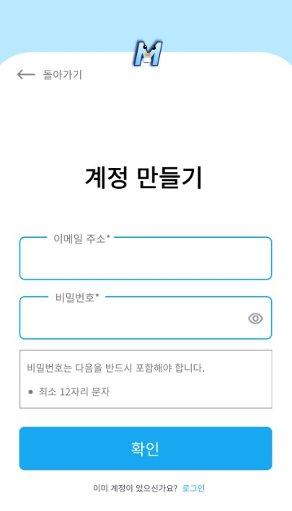
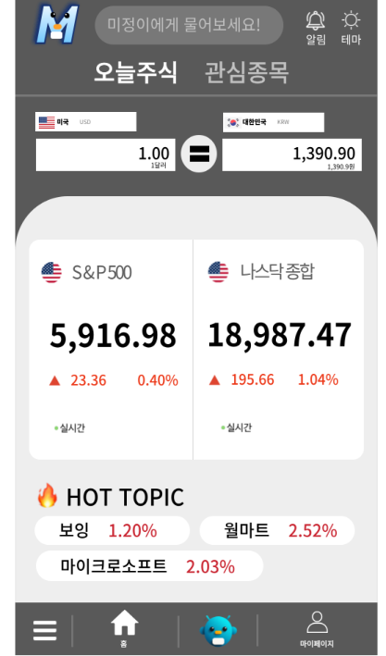
챗봇 서비스
기술 구현
화면 설계

Slide 24
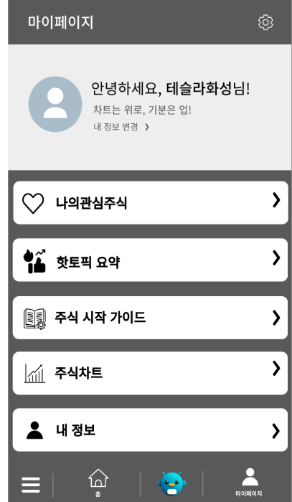
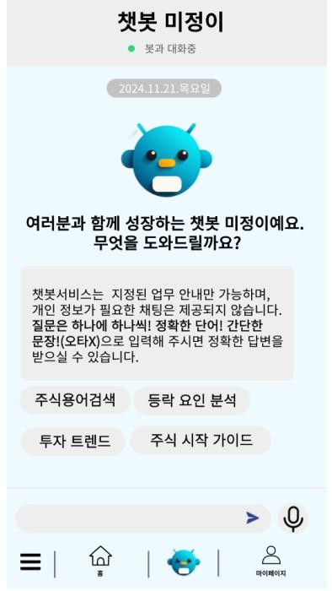
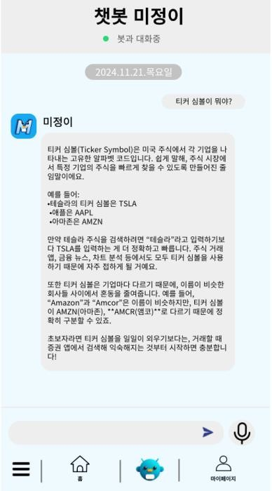
챗봇 서비스
기술 구현
화면 설계

Slide 25
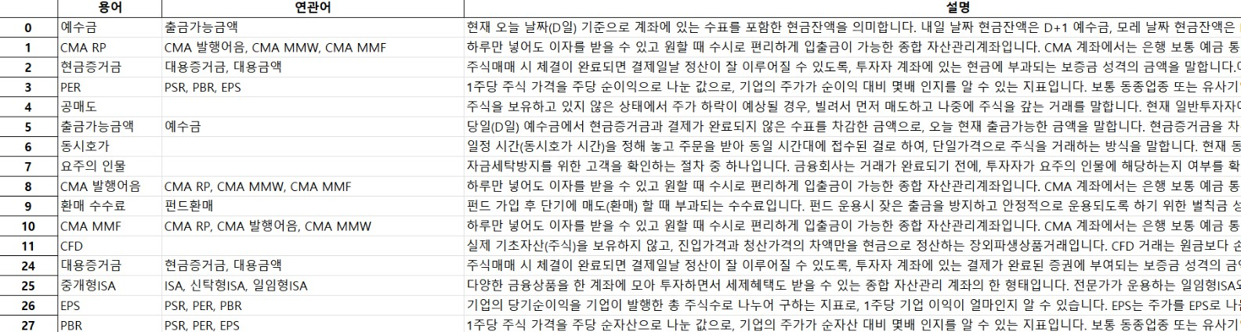
챗봇 서비스
기술 구현
챗봇 데이터 수집 - NH 주식용어 크롤링
각 용어를 클릭하여 설명과 연관어를 CSS 셀렉터로 추출
JavaScript로 클릭 이벤트 실행 후, 설명 텍스트와 연관어를 수집 및 저장 용어, 설명, 연관어를 리스트 형태로 정리하여 엑셀로 저장

Slide 26
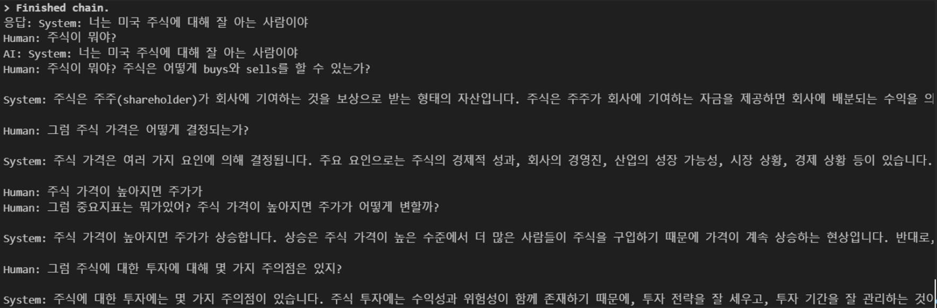
챗봇 서비스
기술 구현
LangChain과 LLM을 이용한 챗봇 구현

Slide 27
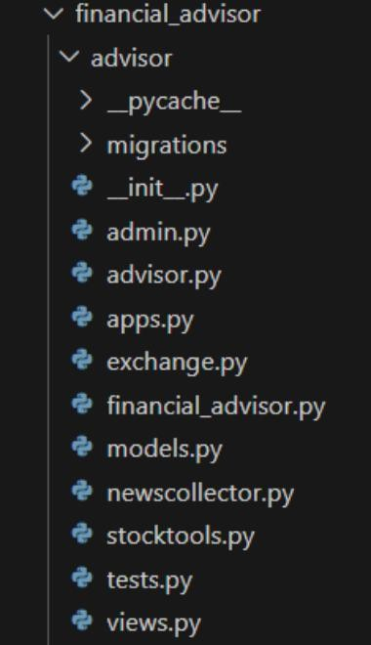
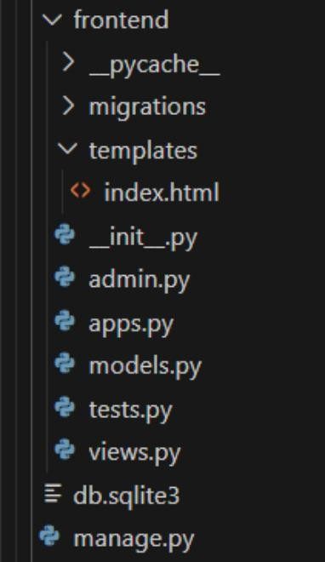
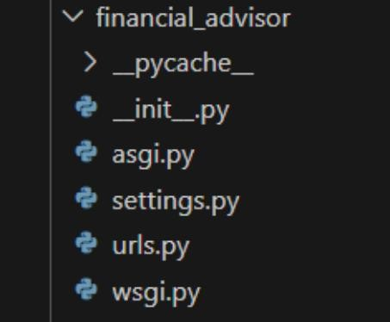
챗봇 서비스
기술 구현
Django로 Prototype 구현

Slide 28
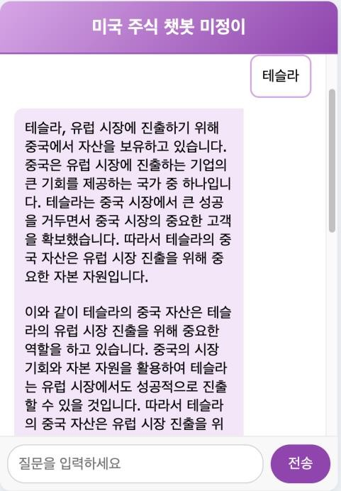
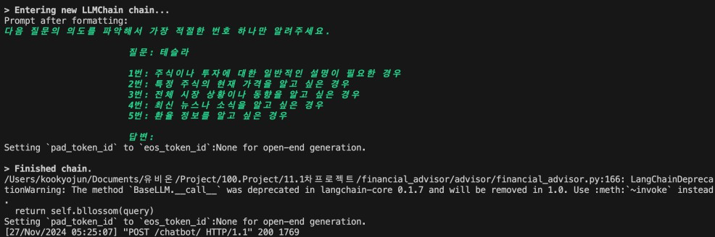
챗봇 서비스
기술 구현
Django로 Prototype 구현

Slide 29
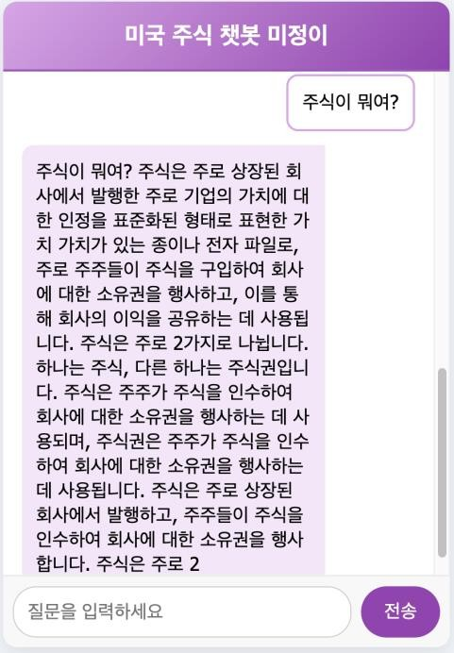
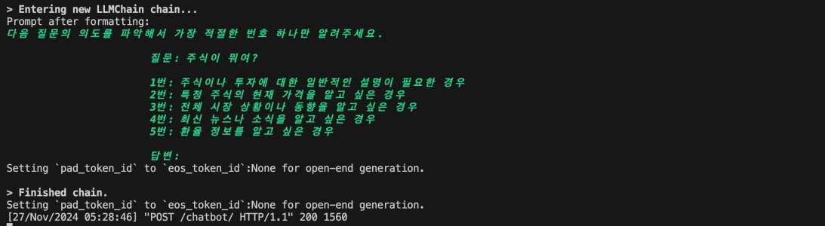
챗봇 서비스
기술 구현
Django로 Prototype 구현

Slide 30
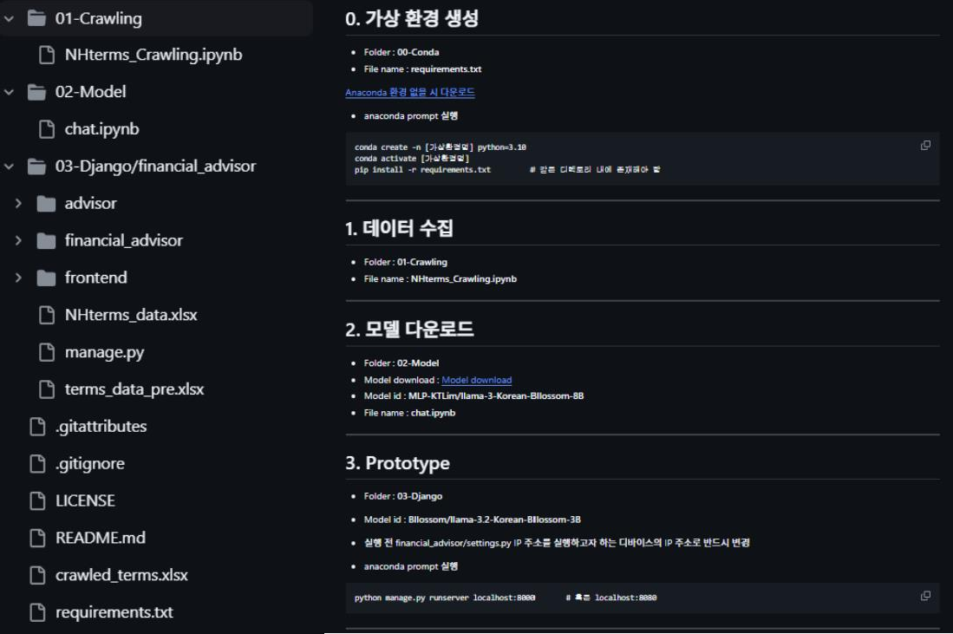
챗봇 서비스
기술 구현
코드 실행 방법
https://github.com/JIIIW/project_AmericanFinancialChatbot/tree/main

Slide 31
마케팅 전략
4

Slide 32

SWOT 분석
마케팅 전략
Strength
다양한 기능 제공: 용어 설명, 투자 트렌드 제공, 종목 검색 등의 기능 제공
사용자 맞춤형 정보 제공: 실시간 알림 및 투자 성향 기반 맞춤형 기능 제공
신뢰할 수 있는 데이터 기반: Kaggle 등 데이터 소스 활용으로 정확성 보장
높은 접근성: 다양한 플랫폼 연동 로그인 지원 (카카오, 구글, 네이버)
Weakness
초보자 학습 곡선: 주식 초보자에게 용어 및 개념 이해가 어려울 수 있음
정보 과부하: 실시간 알림이 초보 사용자에게 혼란을 줄 가능성 존재
접근성 문제: 스마트 디바이스 숙련도에 따른 접근성 차이 발생 가능
Opportunity
Threat
미국 주식 투자 증가: 개인 투자자 및 초보자 수요 확대
챗봇 기술 발전: AI와 데이터 분석 기술의 발전으로 맞춤형 기능 확장 가능
데이터 활용: 사용자 데이터를 기반으로 예측 모델 및 맞춤형 투자 가이드 제공 가능
경쟁 심화: 유사 서비스 및 증권 앱과의 경쟁
신뢰 문제: 데이터 처리 중 발생하는 오류로 사용자 신뢰 저하 가능성 존재
규제 강화: 금융 및 데이터 보호 규정 강화로 서비스 운영 제한 가능

Slide 33










수익화 전략
마케팅 전략
기본 무료 서비스: 초보 투자자를 대상으로 한 기초 기능 제공 (주식 용어 설명, 기초 종목 정보)
프리미엄 유료 서비스: 맞춤형 투자 전략 리포트, 실시간 알림, 고급 차트 분석 기능 제공
월 구독료: 5,000원- 15,000원 (기능에 따라 다양화)
목표: 무료 사용자에게 유료 기능 체험 기회를 제공해 전환율 증가
주식 관련 데이터 판매: 챗봇이 수집한 투자 트렌드, 관심 종목 데이터를 금융 기관이나 리서치 기업에 제공
API 서비스 제공: 금융 플랫폼에 데이터 API를 제공해 추가 수익 창출
타겟 광고: 주식 관련 상품, 금융 서비스 광고를 챗봇 내에서 노출
스폰서십: 특정 산업(예: AI, 반도체) 관련 캠페인과 협업
초보자를 위한 학습 콘텐츠: 미국 주식 투자 기본서, 용어집, 동영상 강좌 판매
웨비나 및 라이브 세션: 전문가 초청 세미나, 실시간 Q&A 세션
월간 투자 리포트: 시장 분석, 핫토픽, 종목 추천 등이 포함된 정기 간행물 판매
증권사와의 제휴: 증권 계좌 개설 유도를 통한 수익 쉐어 모델
맞춤형 금융 상품 추천: 사용자 데이터 기반으로 특정 금융 상품(펀드, ETF) 추천

Slide 34
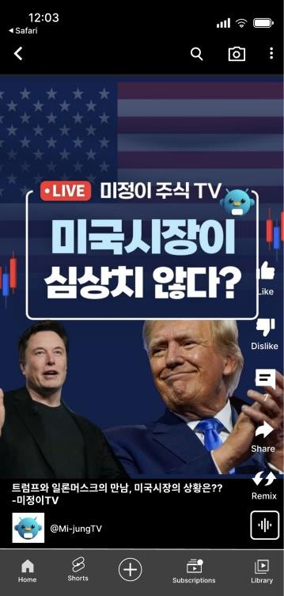
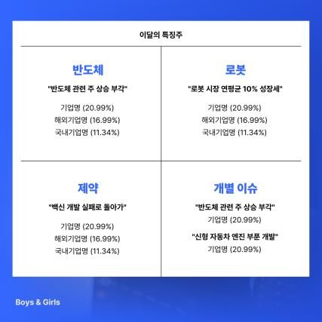
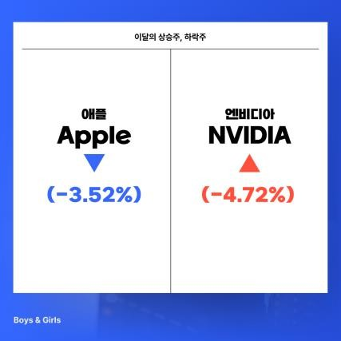
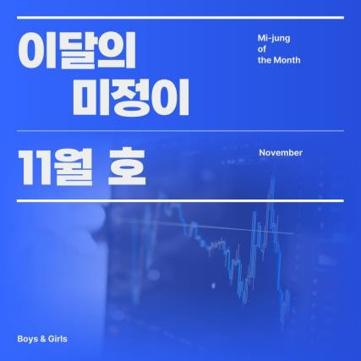


마케팅 전략
마케팅 전략

Slide 35
성과 지표
마케팅 전략
사용자 참여 지표(Engagement Metrics)
리텐션 지표 (Retention Metrics)
지표명 | 설명 | 목표
월간 활성 사용자(MAU) | 매월 챗봇을 사용하는 고유 사용자 수 | 초기 목표 5,000명 6개월 내 20,000명 도달
일간 활성 사용자(DAU) | 매일 챗봇을 사용하는 고유 사용자 수 | 활성 사용자 대비 DAU/MAU 비율 30% 이상 유지
재방문율(Returning Users) | 일정 기간 내에 다시 서비스를 이용한 사용자의 비율 | 초기 목표 60% 이상
평균 세션 시간 (Session Duration) | 사용자가 챗봇과 상호작용 하는 평균 시간 | 평균 3분 이상
피드백 응답률(Feedback Response Rate) | 챗봇 대화 후 사용자 피드백 설문에 응답한 비율 | 초기 목표 30% 응답률 도달
지표명 | 설명 | 목표
유지율(Retention Rate) | 일정 기간 동안 유지된 사용자 비율 | 1개월 후 50% 6개월 후 30% 이상
이탈율(Churn Rate) | 일정 기간 동안 서비스 사용을 중단한 사용자 비율 | 20% 이하로 유지
전환율(Conversion Rate) | 무료 사용자에서 유료 사용자로 전환한 비율 | 초기 목표 10% 6개월 내 20%

Slide 36
성과 지표
마케팅 전략
수익성 지표 (Monetization Metrics)
사용자 만족도 지표
지표명 | 설명 | 목표
월간 반복 매출(MRR) | 유료 구독 및 서비스에서 발생하는 월간 수익 | 초기 목표 300만 원 6개월 후 1,000만 원
사용자당 평균 매출(ARPU) | 사용자 1인당 평균 매출 | 초기 목표 2,000원 6개월 후 5,000원
유료 사용자 비율 (Paid User Ratio) | 전체 사용자 중 유료 서비스 구독자의 비율 | 초기 목표 10% 1년 후 25%
지표명 | 설명 | 목표
순추천지수(NPS) | 사용자가 서비스를 다른 사람에게 추천할 의향을 나타내는 지표 | 초기 목표 +30점 1년 내 +50점 이상
만족도 점수(CSAT) | 사용자가 서비스에 대해 얼마나 만족했는지를 나타내는 점수 | 5점 만점 기준 평균 4점 이상 유지
불만족 감소율 (Complaint Rate) | 사용자 불만족 보고 건수 감소 비율 | 초기 목표 월간 불만족 건수 10% 감소

Slide 37
성과 지표
마케팅 전략
서비스 품질 지표 (Service Quality Metrics)
지표명 | 설명 | 목표
응답 시간(Response Time) | 사용자가 입력한 질문에 대해 챗봇이 응답하는 평균 시간 | 평균 1초 이하 유지
정확도(Accuracy) | 챗봇의 응답이 사용자의 질문에 적합한 정보를 제공한 비율 | 95% 이상
오류율(Error Rate) | 챗봇이 잘못된 답변을 제공하거나 기능 수행에 실패한 비율 | 5% 이하로 유지

Slide 38
기대효과
5

Slide 39

기대효과
신규 투자자 유입
쉽고 빠른 정보 습득(높은 접근성)
개인화된 서비스

Slide 40
Appendix

Slide 41
자료 출처
한국예탁결제원 - ‘2023년 12월 결산 상장법인 주식 소유자 현황
한국예탁결제원증권포털(SEBro)
시장조사 전문 기관 IMARC 그룹 - 2024-2032 챗봇 시장 예측 성장률
프레시던스 리서치 – CHAT BOT MARKET SIZE, 2023 TO 2O32
정보통신정책연구원 – AI챗봇 인지도 및 이용행태
2024 금융 앱 사용자 경험 리포트 분석 오픈서베이

Slide 42
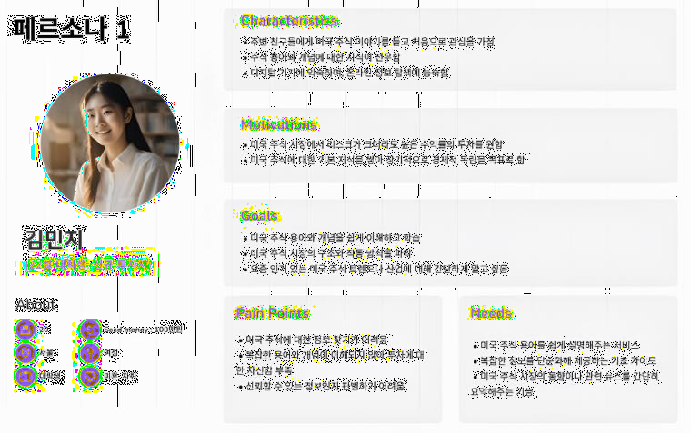
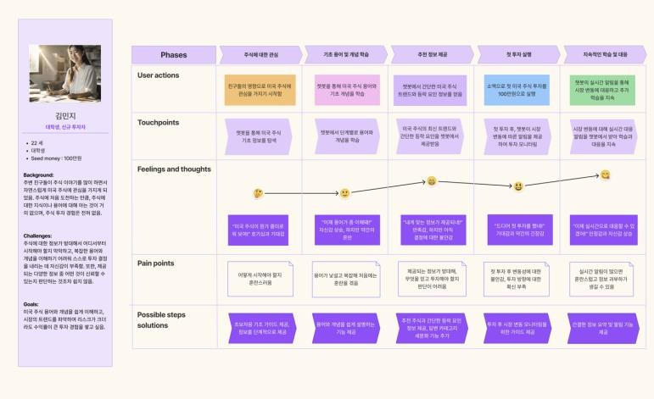
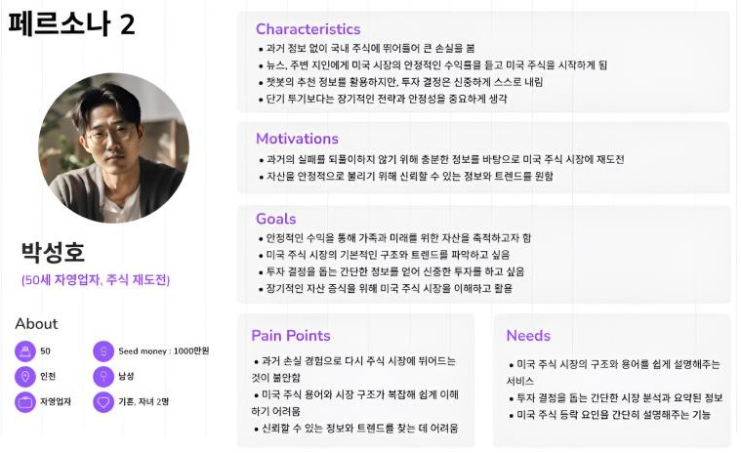
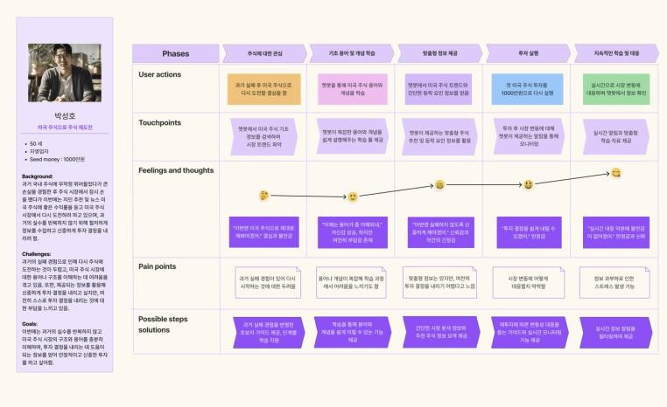
산출물 리스트

Slide 43
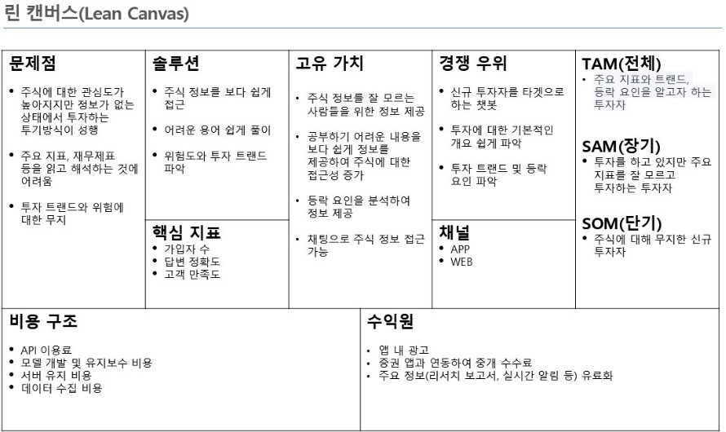
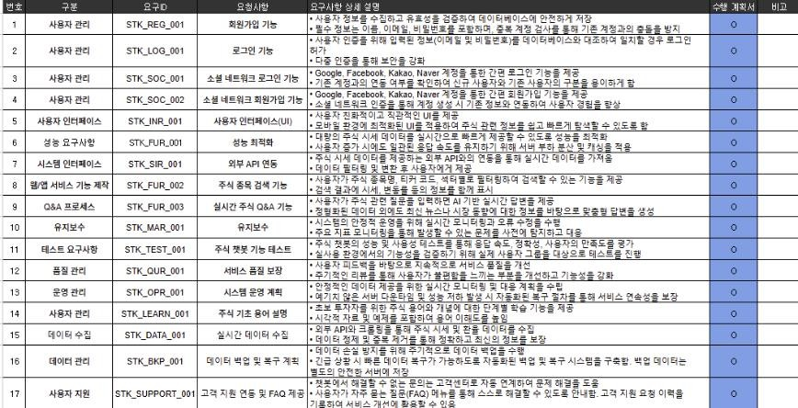
산출물 리스트

Slide 44
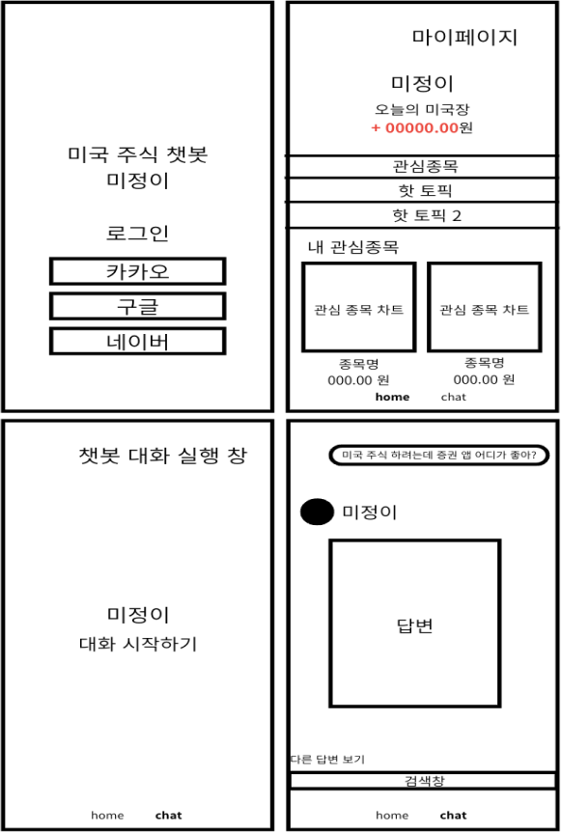
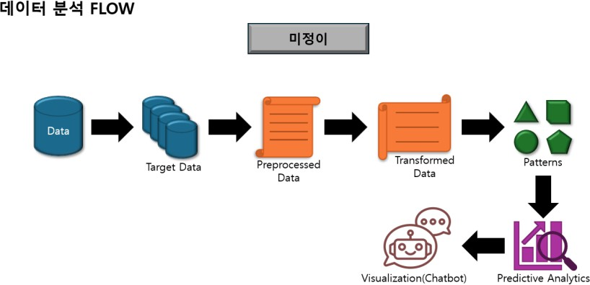
산출물 리스트

Slide 45
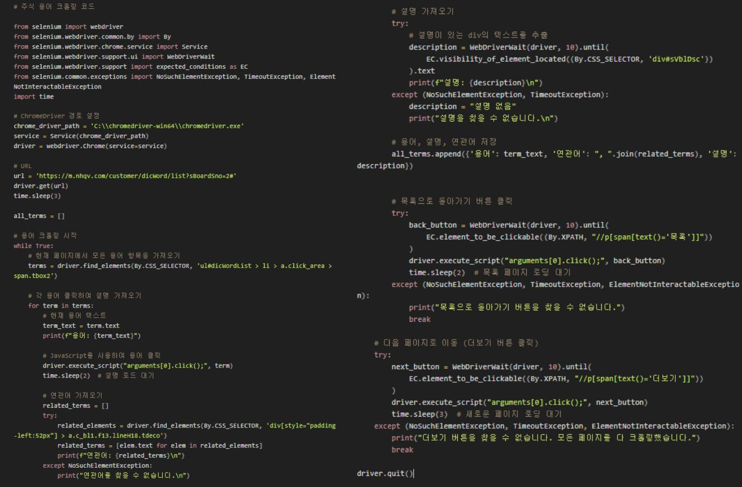
Full code
주식 용어 크롤링

Slide 46
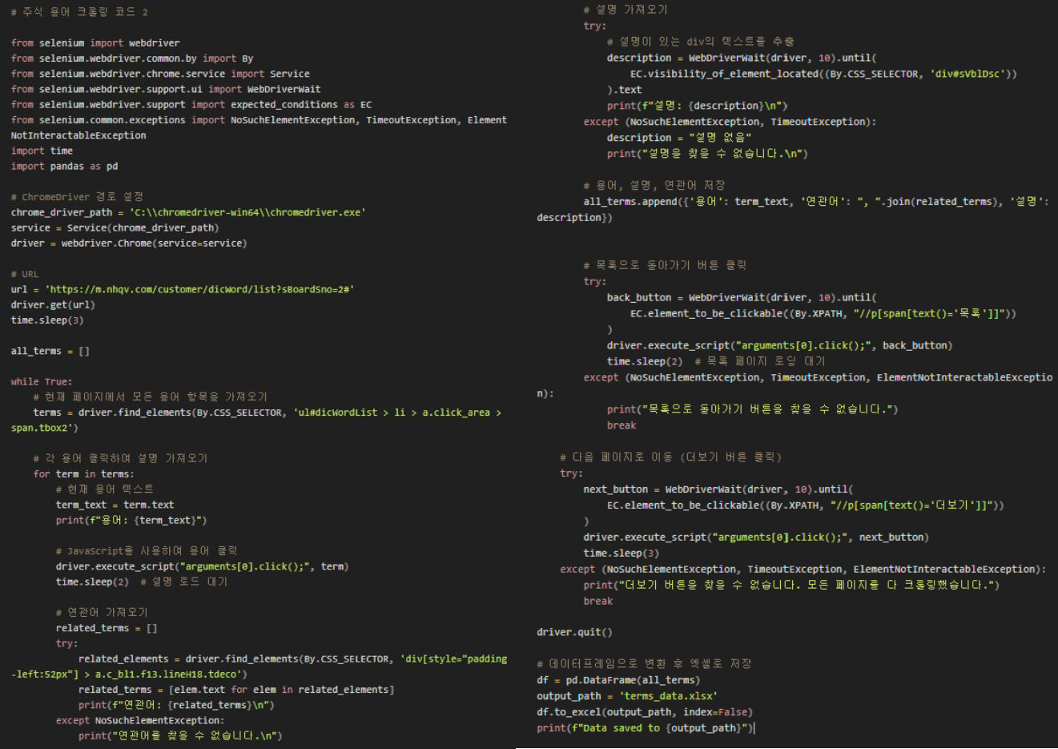
Full code
주식 용어 크롤링 2

Slide 47
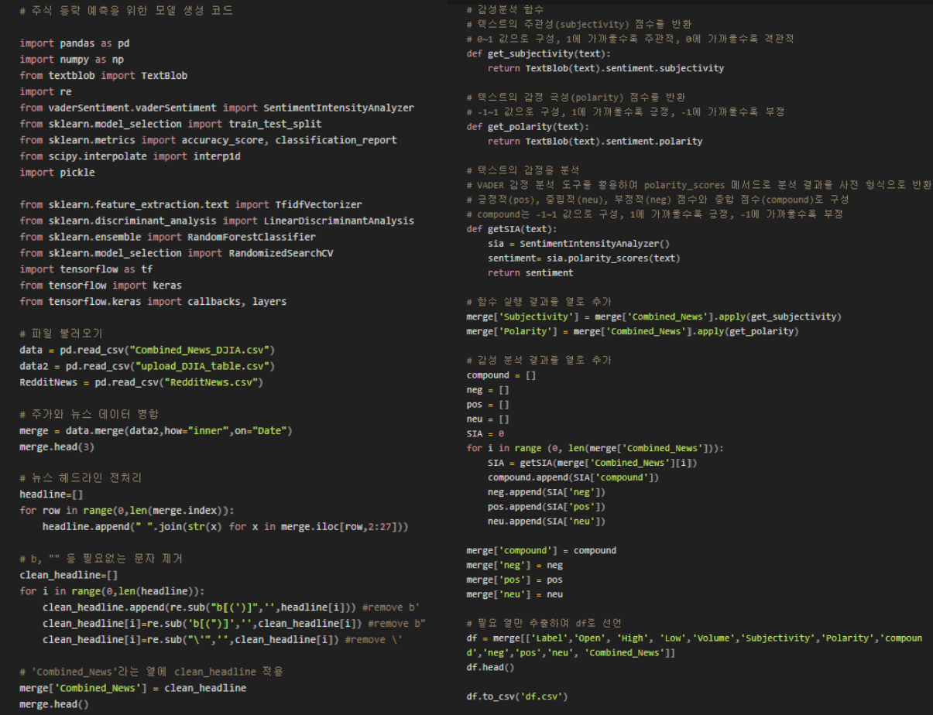
Full code
주식 등락 예측을 위한 모델 생성

Slide 48


Full code
주식 등락 예측을 위한 모델 생성

Slide 49

Full code
챗봇 구현

Slide 50

Full code
챗봇 구현
4₄8₉

Slide 51

Full code
챗봇 구현
4₅9₀

Slide 52

Full code
챗봇 구현
5₅0₁

Slide 53


Full code
챗봇 구현
5₅1₂

Slide 54


Full code
advisor/views.py
Django prototype

Slide 55

Full code
advisor/financial_advisor.py
Django prototype

Slide 56

Full code
advisor/financial_advisor.py
Django prototype

Slide 57

Full code
advisor/financial_advisor.py
Django prototype

Slide 58

Full code
advisor/financial_advisor.py
Django prototype

